Slide 1
Codificare / decodificare
Exemplu
Mesaj
capracalcapiatranpatrucrapaiarcapulcapreicumacrapatpiatranpatru
Cheie (permutare)
[3 18 20 1 14 5 4 2 19 13 17 0 23 22 11 9 12 25 15 21 24 8 6 16 7 10]
Mesaj codificat
udjzdudaudjtdvzdwjdvzyuzdjdtdzudjyaudjzotuyxduzdjdvjtdvzdwjdvzy
Problema
?
?
Mesaj original
Cheia
Mesaj codificat

Slide 2
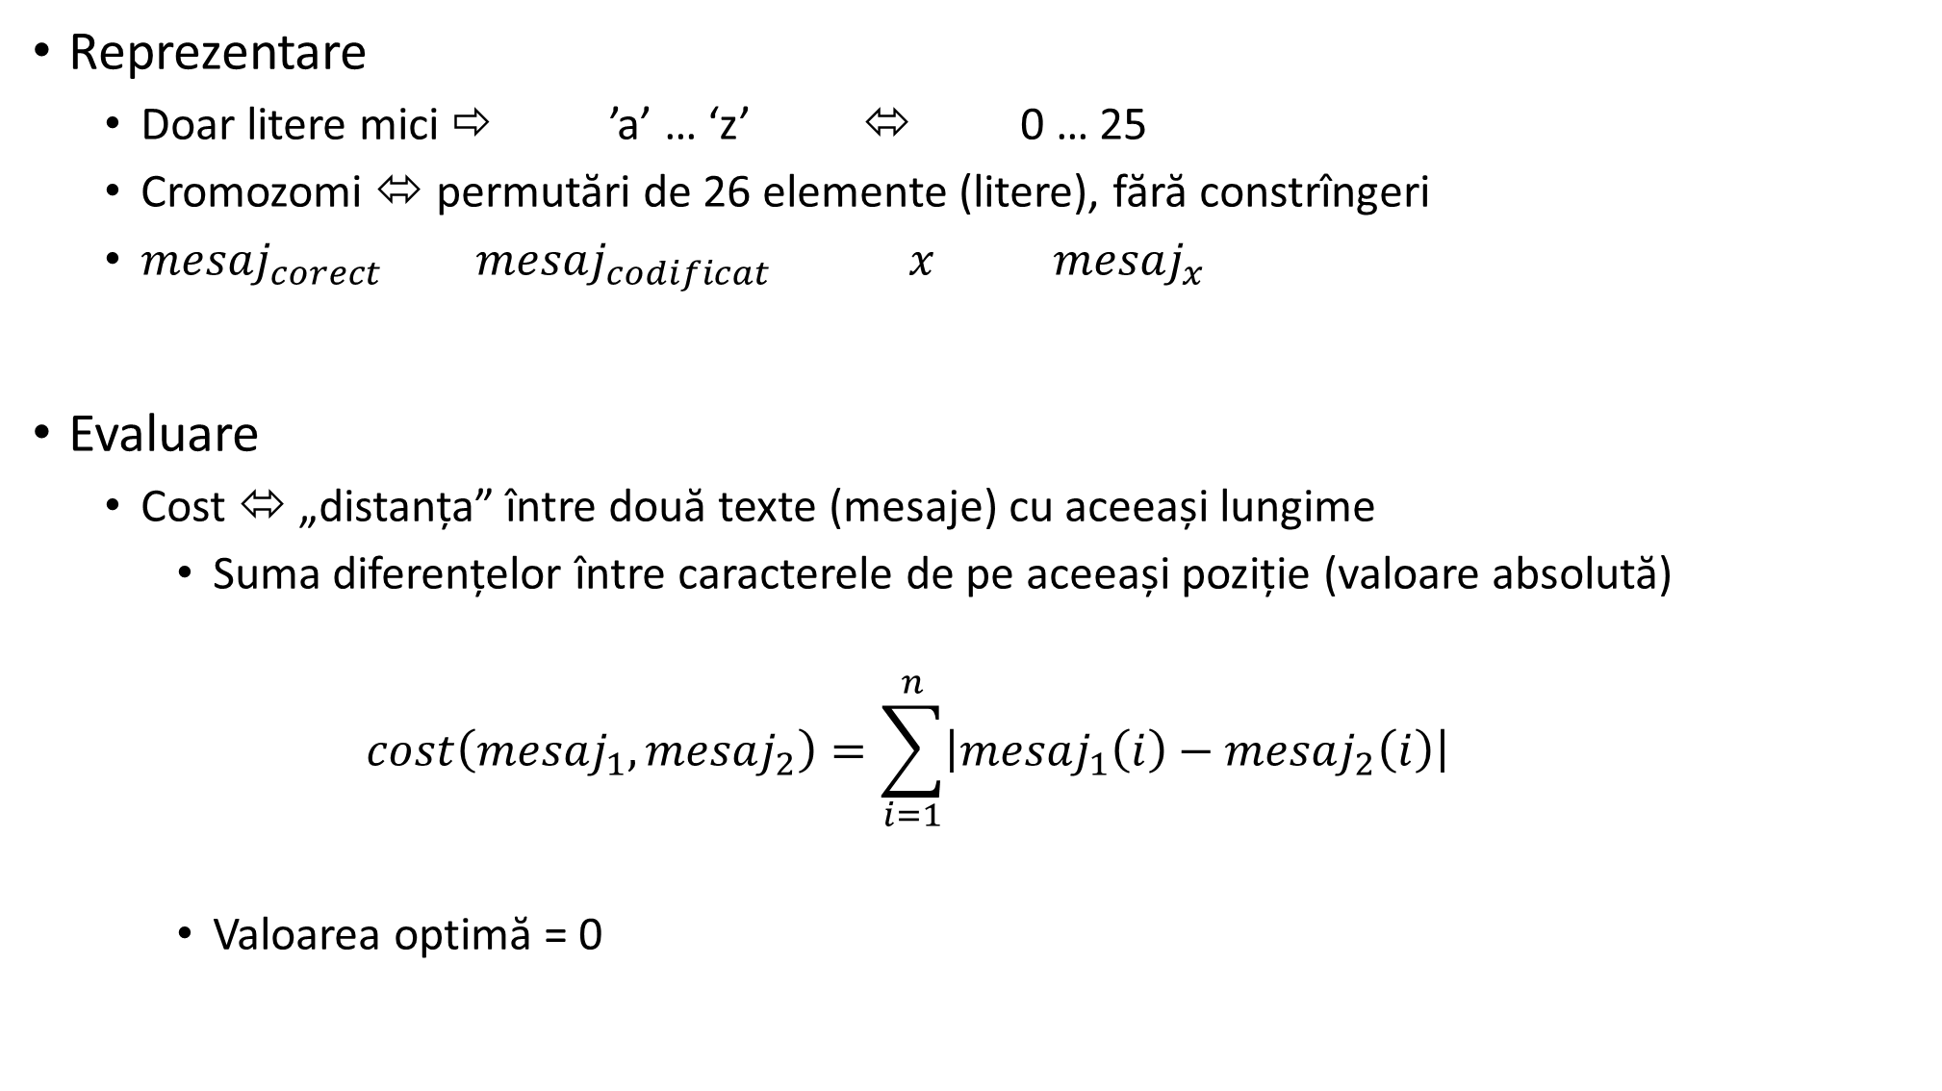
Reprezentare
Doar litere mici ⇨ ’a’ … ‘z’ ⬄ 0 … 25
Cromozomi ⬄ permutări de 26 elemente (litere), fără constrîngeri
$mesaj_{corect}$ $mesaj_{codificat}$ $x$ $mesaj_{x}$
Evaluare
Cost ⬄ „distanța” între două texte (mesaje) cu aceeași lungime
Suma diferențelor între caracterele de pe aceeași poziție (valoare absolută)
$$cost\left(mesaj_{1}, mesaj_{2}\right)=\sum_{i=1}^{n}{\left|mesaj_{1}\left(i\right)−mesaj_{2}\left(i\right)\right|}$$
Valoarea optimă = 0
Cheie
Mesaj calculat cu cheia X

Slide 3
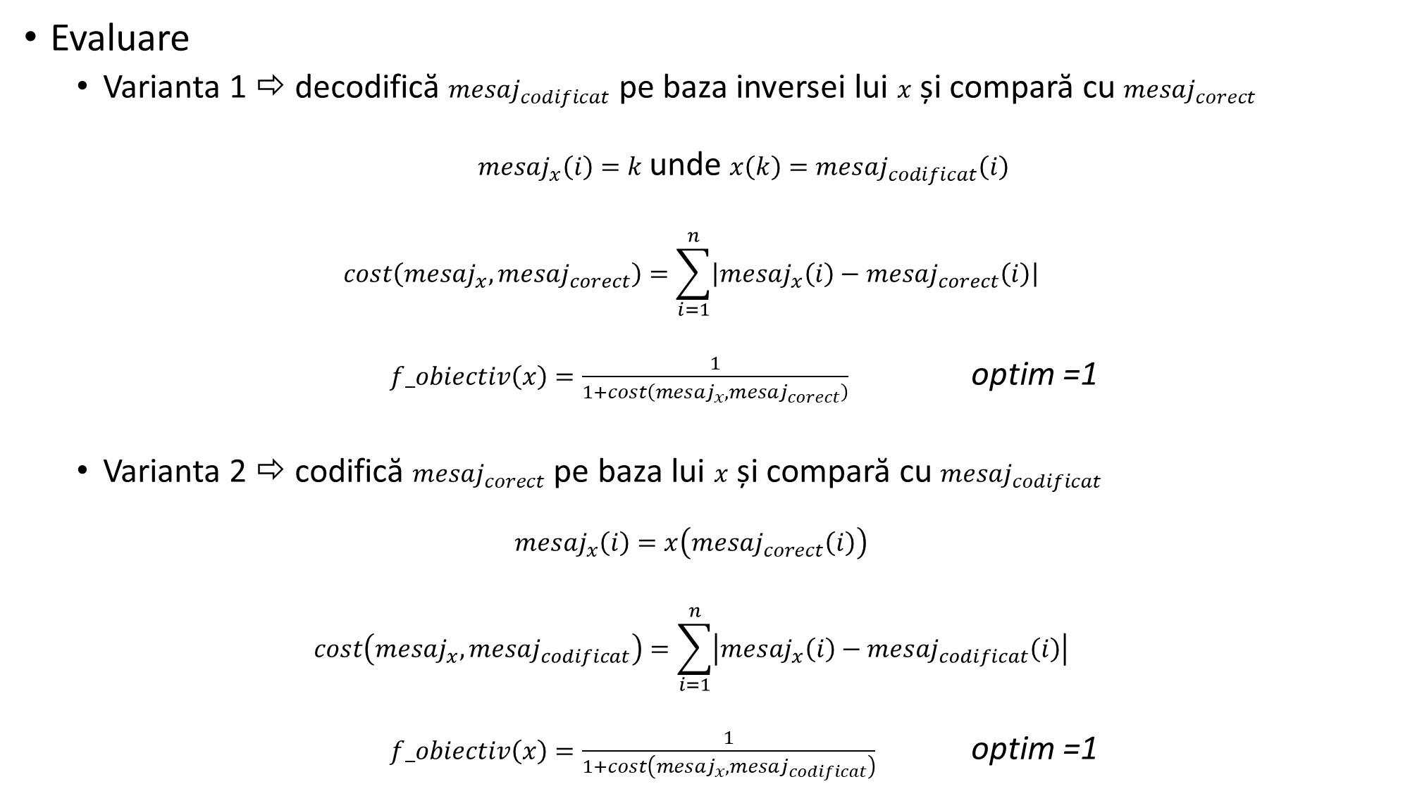
Evaluare
Varianta 1 ⇨ decodifică $mesaj_{codificat}$ pe baza inversei lui $x$ și compară cu $mesaj_{corect}$
$mesaj_{x}\left(i\right)=k$ unde $x\left(k\right)=mesaj_{codificat}\left(i\right)$
$$cost\left(mesaj_{x}, mesaj_{corect}\right)=\sum_{i=1}^{n}{\left|mesaj_{x}\left(i\right)−mesaj_{corect}\left(i\right)\right|}$$
$f_obiectiv\left(x\right)=\frac{1}{1+cost\left(mesaj_{x}, mesaj_{corect}\right)}$ optim =1
Varianta 2 ⇨ codifică $mesaj_{corect}$ pe baza lui $x$ și compară cu $mesaj_{codificat}$
$$mesaj_{x}\left(i\right)=x\left(mesaj_{corect}\left(i\right)\right)$$
$$cost\left(mesaj_{x}, mesaj_{codificat}\right)=\sum_{i=1}^{n}{\left|mesaj_{x}\left(i\right)−mesaj_{codificat}\left(i\right)\right|}$$
$f_obiectiv\left(x\right)=\frac{1}{1+cost\left(mesaj_{x}, mesaj_{codificat}\right)}$ optim =1

Slide 4
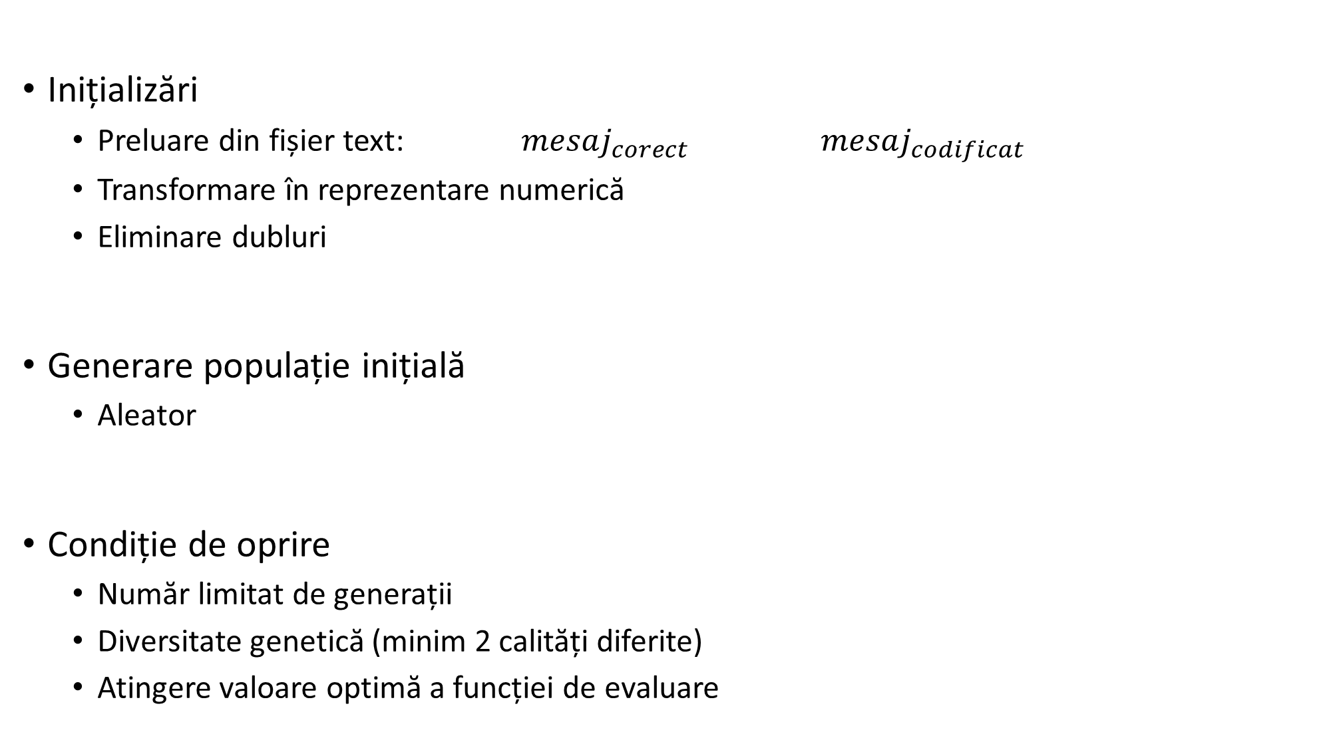
Inițializări
Preluare din fișier text: $mesaj_{corect}$ $mesaj_{codificat}$
Transformare în reprezentare numerică
Eliminare dubluri
Generare populație inițială
Aleator
Condiție de oprire
Număr limitat de generații
Diversitate genetică (minim 2 calități diferite)
Atingere valoare optimă a funcției de evaluare

Slide 5
Selecție părinți
SUS, FPS cu sigma-scalare
Recombinare
OCX
Mutație
Interschimbare
Selecție generația următoare
Model generațional, limita de vîrstă 1
Elitism

